Slide 1
Information inför val av kandidatarbete m.m
Utbytesstudier
Kandidatexamensarbetet
Masterprogram

Slide 2
Valet i november (1-15/11)
TVÅ val till vårterminen 2017!
  Val av kandidatarbete
  Via SCI-skolans blankett och antagning.se
  (kurskod SA114X)
  Anmälan öppen 1-15/11
  Val av valfrikurs till VT18
  Anmälan öppen 1-15/11 ( via antagning.se)
  Obligatorisk kurs IM2601 kommer in automatiskt

Slide 3
Val av kandidatarbete
Egensnickrad” blankett på SCI-skolan
Anvisningar och länk skickas per mail i slutet av v.43.
(kommer även finnas på webben på följande länk.)
Kursval även via antagning.se Kurskod för KEX är SA114x
https://www.kth.se/social/program/ctfys/page/kandidatexamensarbetet/

Slide 4
Vem får välja och påbörja ett kandidatarbete?
Vid valtillfället ha minst 90 hp. (Uppflyttad till åk3,termin 5)
För att påbörja kandidatexamensarbetet behöver man ha klarat av minst 105 hp av de obligatoriska kurserna.
SCI-skolan har fått dispens, enligt KTH-regler ska man ha 120 hp
105hp ska vara inrapporterat i LADOK senast den 15/12 2017
105 hp Absolut krav: 104.5 hp är för lite.

Slide 5
… om inte då???
Om man har mindre än 105 hp då?
Individuell studieplan…
Egentligen ska man ha 135hp efter P1, har man under 105 hp finns det rätt många poäng att ta!
Ev. dispens för att få påbörja kandidatarbetet söks hos GA. (Har hittills aldrig beviljats.)
OBSERVERA! SCI-skolan ger från början 15 hp dispens!

Slide 6
På gränsen?
Leta igenom din studieplan efter labbar och inlämningsuppgifter som behöver bli klara.
-OCH GÖR DEM NU!
(Kontakta examinator så du vet att du kan lämna in/ redovisa…..)

Slide 7
Vad är det man väljer?
Du väljer institution / avdelning (skola) där du
tänker göra ditt kandidatarbete.
…. Och vad händer sen?
Vi räknar ihop valutfallet och gör en första behörighetscanning.
Meddelar prel.siffror till institutionerna.
Jag skickar mail till er efter första valutfallet (i början av december) om hur det har gått.
Hör av er om ni ligger på gränsen och tentorna i P1 blir avgörande!!!

Slide 8
Krav på förkunskaper?
NEJ!
Det finns inga krav på att vissa kurser ska vara avklarade innan man påbörjar KEX:et, förutom poängkravet.
Vissa institutioner rekommenderar att man har läst vissa kurser innan, men kan inte ställa det som krav.
Vissa institutioner vill att man ska läsa någon kurs parallellt med KEX:et och det är ok.

Slide 9
Kandidatarbetet , 15 hp
Består av ett projektarbete.
Två obligatoriska moduler och en frivillig
  Muntlig och skriftlig kommunikation (2st frivilliga föreläsningar)
  Yrkesetik, integritet, ansvar och pålitlighet
  Innovation och entreprenörskap
Löper på halvtid över hela vårterminen.
Schemalagt tre halvdagar per vecka (oftast), dessa pass kommer att användas till modulerna ovan och om institutionen vill kalla hela gruppen till seminarium, t.ex.
Arbetet görs enskilt eller i grupp om två.

Slide 10
Kandidatarbetet , 15 hp
Betygsätts enligt 7 Mål och kriterier
riktlinjer finns i kursplanen.
Betygsskalan+moduler är P/F från och med 2015-07-01
Studenter som påbörjat studier 2007-07-01- 2015-06-30 kan anmäla att få utföra sitt examensarbete med betygsskala A-F, måste anmälas i förväg på en blankett när man gör kexvalet.
  (blanketten finns på KEX-informationssidan, se följande länk.)
  https://www.kth.se/social/program/ctfys/page/kandidatexamensarbetet/
  OBS! gäller inte er som ligger i fas, ni påbörjade studierna sep.2015
Redovisas skriftligt i form av en rapport och muntligt för handledare, examinator och andra studenter i maj.
Är en programkurs, PA är examinator.

Slide 11
Kandidatarbetet , 15 hp
Rapporten ska vara klar i sin första version i slutet av april, och i slutlig version en vecka senare.
(ska skickas via email till carin@kth.se)
Muntlig, öppen presentation i mitten av maj.
Vi kommer att bjuda in lärare
Ett tillfälle för ett gigantiskt erfarenhetsutbyte!
Vissa institutioner betygsätter presentationen i maj, andra vid ett annat tillfälle.
Alla Kandidatexamensarbeten är offentliga, det kommer att läggas ut en version i sökportalen DIVA.

Slide 12
Underkänt??
Om rapporten inte är klar i tid eller om redovisningen inte sker i tid måste komplettering ske senast den 31/8 samma år.
Om komplettering inte sker i tid, underkänns exjobbet. Nytt kandidatexjobb måste då göras.

Slide 13
Kurshemsida
Finns på KTH social
Sök på SA114X
Kommer att uppdateras kontinuerligt
Länkar till resp institution /skolas info om KEX
https://www.kth.se/social/program/ctfys/page/kandidatexamensarbetet/

Slide 14
Kurshemsida forts.
På vissa institutioner kan det vara först till kvarn som gäller för projekt t.ex fysikinstitutionen.
Vet ni redan nu vad ni vill göra och är behöriga går det bra att höra av er till en institution via mail.
https://www.kth.se/social/program/ctfys/page/kandidatexamensarbetet/

Slide 15
Första tillfället:
Uppstart för KEX är den 16 januari kl. 08-10 i D2
Därefter har ni kontakt direkt med institutionerna.
EES-skolan har en egen kursstart 16 januari kl. 10-12 i L1

Slide 16
Projektval på EES skolan
Läs igenom projektbeskrivningar på EES KEX- kurshemsidan:
www.kth.se/social/course/EF112X
2. Gör projektvalet på EES KEX-kurshemsidan:
www.kth.se/social/course/EF112X
Gruppstorlek: 2 personer (om ni inte hittar en partner, anmäl er ensamma)
Valperiod: 1-15 nov 2017
Prioriteringslista: välj 7 olika projekt (prioritera 1-7)
Valresultat: annonseras i Canvas innan jul
3. Välj ”Kandidatexjobb på EES” på fysik/farkost KEX-valsidan 1-15 november 2017

Slide 17
Regler för fysikstudenter på EES-skolan
För att inte dubbel belasta fysikstudenter som gör kandidatexjobb på elektroskolan EES gäller följande regler:
Ni följer elektroskolans kursplan, och deltar i alla obligatoriska moment.
Ni behöver ej delta vid fysikprogrammens moduler
  det rekommenderas dock fysikstudenterna att delta i entreprenör-modulen.
Fysikstudenter medverkar på både fysikernas och elektroskolans presentationsdagar med samma presentation
På fysiks presentationsdag ska man även presentera en poster

Slide 18
Information:
Projektbeskrivningar
finns på KTH social: www.kth.se/social/course/EF112X/
Projektval
görs på KTH social 1/11-15/11: www.kth.se/social/course/EF112X/
(glöm ej valet på Fysiks valsida)
Kurs-PM (pdf-fil)
läggs upp på KTH social senast 30/10: www.kth.se/social/course/EF112X/
Frågor?
Kontaktperson: Anita Kullen
E-mail: kullen@kth.se

Slide 19
Åk 3

Slide 20
Valfri kurs till VT18
Anmälan till valfri kurs görs 1-15/11 via www.antagning.se
Den valfria Kursen behöver vara på minst 6,5 hp för att uppnå 30hp under VT och totalt 60hp
Det finns en lista över valfria kurser på följande länk
https://www.kth.se/student/kurser/program/CTFYS/20152/arskurs3
Går även bra att läsa en språkkurs

Slide 21
Termins- och kursregistrering
Terminsregistrering för vårterminen 2018 gör ni själva via webben ”personliga menyn” vid terminstart.
Kursregistrering för vårterminen 2018 görs också via webben ”personliga menyn vid terminstart.
Omregistrering av kurs kontakta kursexpeditionen där kursen går i samband med kursstart.
Den som är omregistrerad på termin ht-17 behöver inför vårterminen kontakta mig för en ny studieplan.
Vårterminen startar 16 januari 2018.

Slide 22
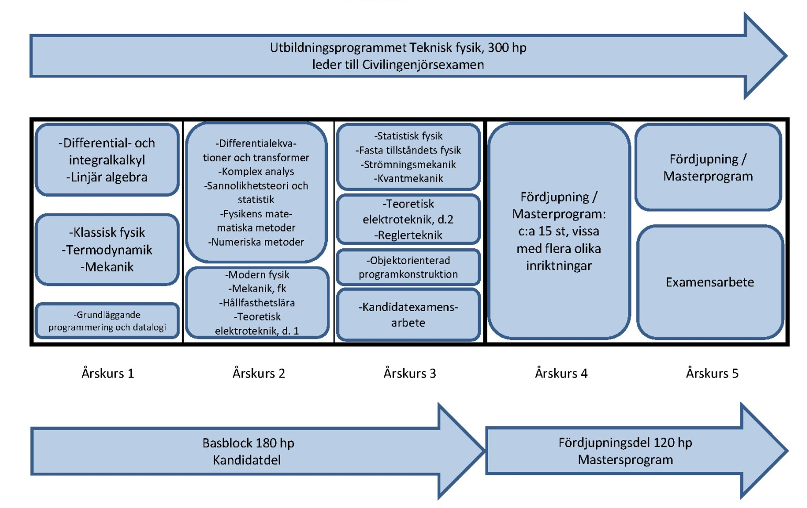
Lite om mastervalet i vår!
Masterprogrammet är åk 4 o 5 på din civilingenjörsutbildning!
Därför är det ett val – inte en ansökan! (Gäller mappade masterprogram.)

Slide 23
Val av masterprogram
Görs i vår, 1-15/5 2018 via antagning.se för sk. ”mappade” masterprogram.
Dvs. masterprogram som ger en civilingenjörsexamen i Teknisk fysik och man har en garanterad plats.
Den som vill läsa ett ”omappat” masterprogram på engelska på KTH ska söka det senast den 15/1 2018 via antagning.se
ger ej civilingenjörsexamen och ej garanterad plats.

Slide 24
Masterprogram Teknisk fysik ”mappade”

Slide 25
Kurser för behörighet till vissa Masterprogram
Matematik – 3 av 4 kurser krävs
-SF1628 Komplex analys
-SF1679 Diskret matematik
-SF1677 Analysens grunder
-SF1678 Grupper och ringar
Information och nätverksteknologi
-EQ1120 Tidsdiskreta Signaler och System

Slide 26
Datalogimastern
För studerande som saknar motsvarande kurser i tidigare examen krävs även:
Algoritmer och komplexitet, avancerad nivå
Diskret matematik
Behövs ej för behörighet men behövs för examen.

Slide 27
Vem får välja Masterprogram?
Årskurs 3 Årskurs 4 (=Masterprogram)
90 hp
>=150 hp obl.kurser ur basblocket varav minst 110 hp ur åk 1 och 2
och avslutat kandidatexjobb

Slide 28
Vilka examina blir det?
Kandidatexamen – i teknik
Masterexamen – Teknologie master inom ett huvudområde
Civilingenjörsexamen - i teknisk fysik

Slide 29
Mastermässa studenter som går på KTH
Mastermässa den 17 oktober kl. 16-18 i E-huset.
Representanter från de olika Masterprogrammen svarar på dina frågor.
Vissa Masterprogram kommer även att ha seminarier.

Slide 30
Information Masterprogram
Masterinformation tillsammans med Farkost den 9 april 2018
Programansvariga från de ”mappade” masterprogrammen presenterar sina program

Slide 31
Frågor

